Slide 1

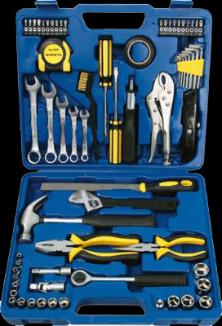
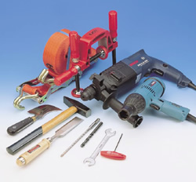
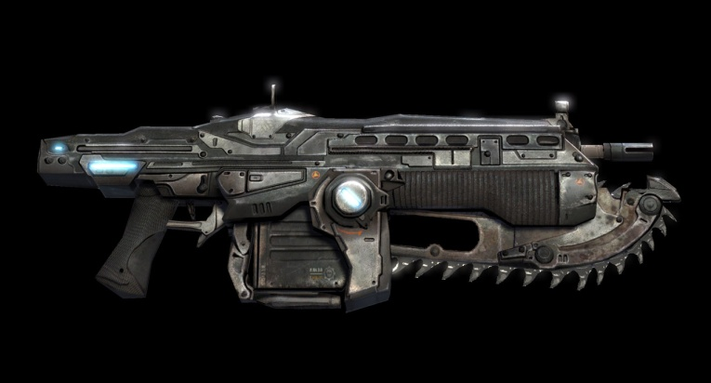
Раздел 4 Организация вспомогательного и обслуживающего производства
4.1 Организация и управление инструментальным хозяйством
4.2 Организация и управление ремонтным хозяйством
4.3 Организация и управление транспортным и складским хозяйствами

Slide 2




4.1 Организация и управление инструментальным хозяйством
4.1.1 Значение, задачи и структура инструментального хозяйства предприятия
Основные задачи инструментального хозяйства предприятия:
Своевременное и бесперебойное обеспечение основного производства инструментом и технологическая оснастка.
Повышение качества оснащения и организация рациональной его эксплуатации.
Снижение затрат на изготовление, приобретение, хранение и эксплуатацию оснащения.
Организация заточки, восстановления и ремонта инструмента и технологической оснастки.

Slide 3
Инструментальный отдел:
  Планово-диспетчерское бюро.
  Бюро тех. надзора.
  Бюро нормативов.
  Бюро покупного инструмента.
  Конструкторско-технологическое бюро.
Инструментальный цех.
Центральный инструментальный склад (ЦИС) – место централизованного хранения инструмента предприятия.
Инструментально-раздаточная кладовая цехов.
Участки сборки приспособлений.
Участок централизованной заточки режущего инструмента.
Участок ремонта оснастки.
Участок восстановления инструмента.
Кладовая неликвидов.

Slide 4

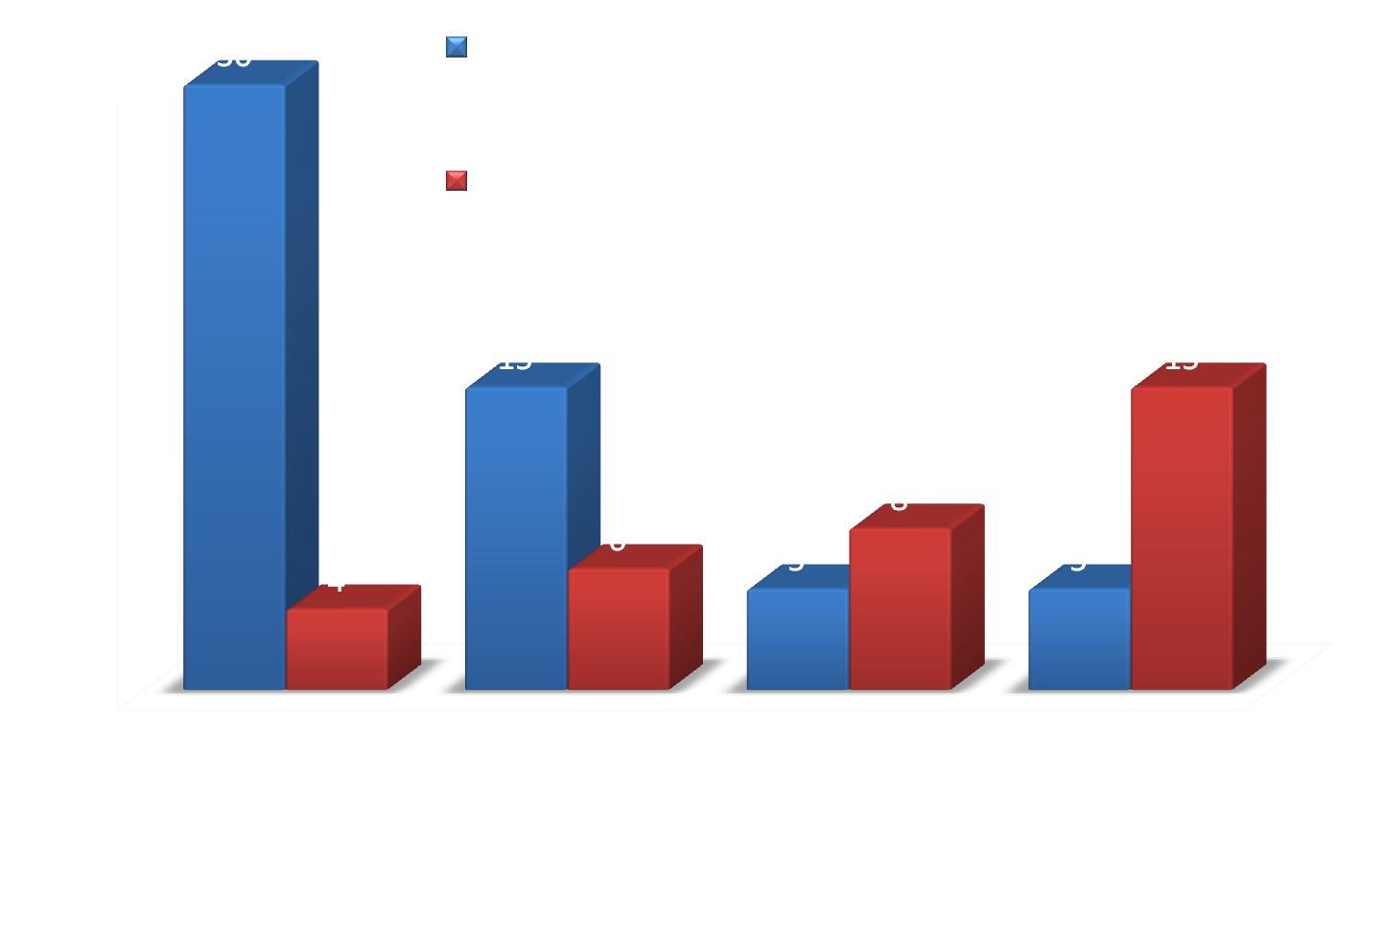

Slide 5

4.2 Организация и управление ремонтным хозяйством
4.2.1 Роль задачи и структура ремонтного хозяйства
Техническое обслуживание - комплекс операций по поддержанию работоспособности или исправности оборудования при его использовании по назначению, ожидании, хранении и транспортировании.
Ремонт - комплекс операций по восстановлению исправности, работоспособности или ресурса оборудования или его составных частей.
Годовые затраты на ремонт и техническое обслуживание оборудования на предприятиях составляют 10-25% его первоначальной стоимости. А их удельный вес в себестоимости продукции достигает 6-8%.
Численность ремонтных рабочих колеблется в пределах 20-30% от общей численности вспомогательных рабочих.
Основные задачи организации планирования ремонтной службы:
сохранение оборудования в рабочем, технически исправном состоянии, обеспечивающем его высокую производительность и бесперебойную работу;
сокращение времени и затрат на обслуживание и все виды ремонтов.

Slide 6
Отдел главного механика:
Бюро планово-предупредительного ремонта включает группы инспекторскую, учета оборудования, запасных частей и ремонтно-смазочного хозяйства.
Конструкторско-технологическое бюро осуществляет всю техническую подготовку системы ППР и всех видов ремонтных работ, включая модернизацию; обеспечивает комплектование альбомов чертежей и их хранение по всем видам оборудования.
Планово-производственное бюро планирует и контролирует работу ремонтно-механического цеха и цеховых ремонтных службы, осуществляет материальную подготовку ремонтных работ, составляет отчеты по выполнению планов ремонтных работ по заводу, производит анализ технико-экономических показателей ремонтной службы завода, выявляет непроизводительные затраты, разрабатывает мероприятия по их устранению.
Группа кранового оборудования следит за эксплуатацией и состоянием всех подъемно-транспортных механизмов, планирует и контролирует выполнение всех видов ремонтов.
Ремонтно-механический цех является основной материальной базой ремонтной службы предприятия. Комплектуется разнообразным универсальным оборудованием и высококвалифицированными рабочими
Цеховые ремонтные службы создаются в крупных основных цехах завода только при использовании децентрализованной и смешенной системы организации ремонтных работ.
Склад запасных частей осуществляет хранение и учет всех материальных ценностей необходимых для проведения всех видов ремонтов оборудования и подъемно-транспортных средств.

Slide 7


4.2.2 Сущность и содержание системы планового предупредительного ремонта
Система планового предупредительного ремонта (ППР) – совокупность организационно-технических мероприятий по уходу, надзору, обслуживанию и ремонту оборудования, проводимых профилактически по заранее составленному плану с целью предотвращения прогрессивного износа, предупреждения аварии и поддержания оборудования в постоянной эксплуатационной готовности.
Сущность системы ППР заключается в проведении через определённое число часов работы оборудования профилактических осмотров и различных видов плановых ремонтов.
Виды работ, предусмотренные системой ППР:
Межремонтное обслуживание (регулировка, чистка, смазка).
Смена и пополнение масел.
Проверка геометрической точности.
Проверка жёсткости.
Осмотры.
Плановые ремонты:
  Текущие ремонты – замена небольшого количества изношенных деталей и регулировка механизмов.
  Средний ремонт – связан с разборкой, сборкой и выверкой отдельных частей, их заменой, ремонтом, регулировкой и испытанием.
  Капитальный ремонт – восстановление ресурса работы оборудования.

Slide 8
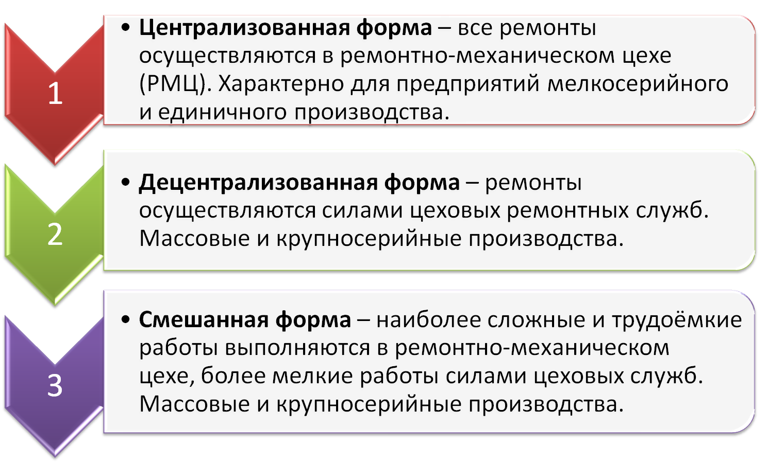
4.2.4 Организация ремонтных работ на предприятии

